Slide 1
МО «ТЕХНОЛОГИИ И ИСКУССТВА»
МБОУ города Костромы
Средняя общеобразовательная школа № 18

Slide 2
Девиз МО
«ТЕХНОЛОГИИ И ИСКУССТВА»
Учимся трудиться, петь и веселиться,
Здоровыми быть,
С миром прекрасного дружить

Slide 3
Учителя МО «ТЕХНОЛОГИИ И ИСКУССТВА

Slide 4
Учителя МО «ТЕХНОЛОГИИ И ИСКУССТВА
Лебедева Ирина Леонидовна
Соколова Нина Геннадьевна
Пономарева Татьяна Николаевна
Кармановская Ксения Сергеевна
Карасева Лариса Марксовна
Ушакова Инга Дмитриевна
Двали Вера Геннадьевна
Королькова Ксения Владимировна

Slide 5
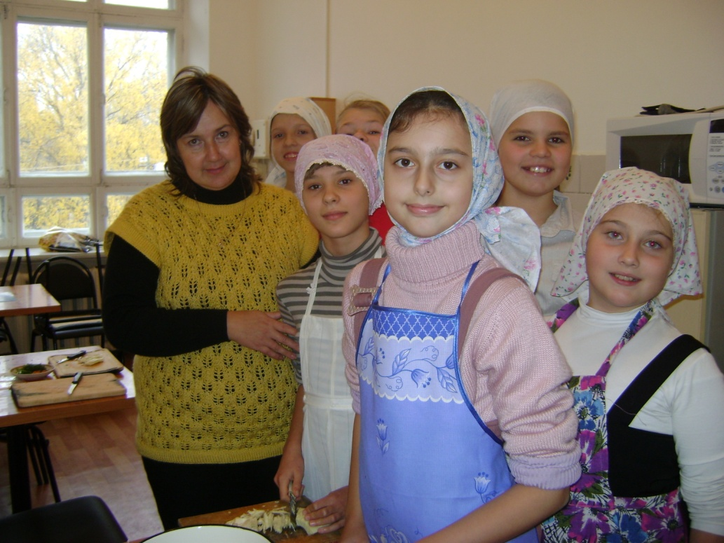
Учитель технологии
Руководитель МО
-Педагогический стаж работы 25 лет
Квалификационная категория высшая
- Образование высшее КГПИ
Лебедева Ирина Леонидовна

Slide 6
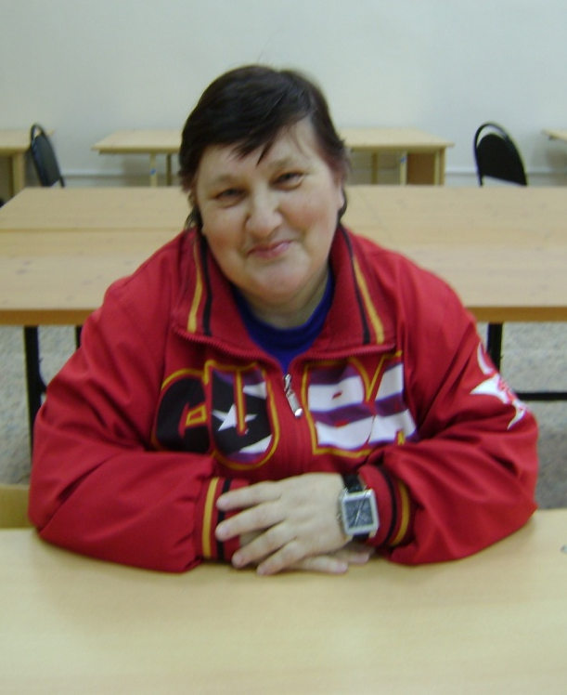
Учитель физической культуры
Общий стаж работы 21 год
Педагогический стаж 21 год
Образование средне-специальное ШПУ
Сокола Нина Геннадьевна

Slide 7
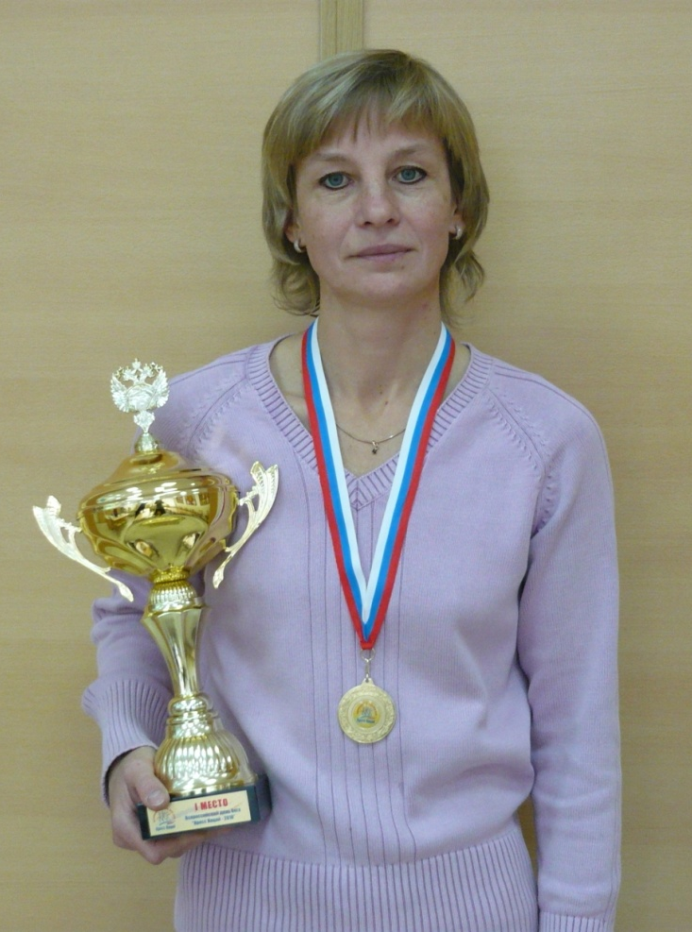
Учитель физической культуры
Общий стаж работы 21 год
Педагогический стаж работы 21 год
Квалификационная категория первая
Образование высшее ВШФК
Пономарева Татьяна Николаевна

Slide 8
Учитель физической культуры
Общий стаж работы 20 лет
Педагогический стаж работы 20 лет
Образование высшее КГПИ
Кармановская Ксения Сергеевна

Slide 9
Учитель музыки
Общий стаж работы 30 лет
Педагогический стаж 30 лет
Квалификационная категория высшая
Образование высшее КГПИ
Карасева Лариса Марксовна

Slide 10
Учитель ИЗО, черчения, МХК
Общий стаж работы 21 год
Педагогический стаж 21 год
Квалификационная категория высшая
Образование высшее КГПИ
Ушакова Инга Дмитриевна

Slide 11
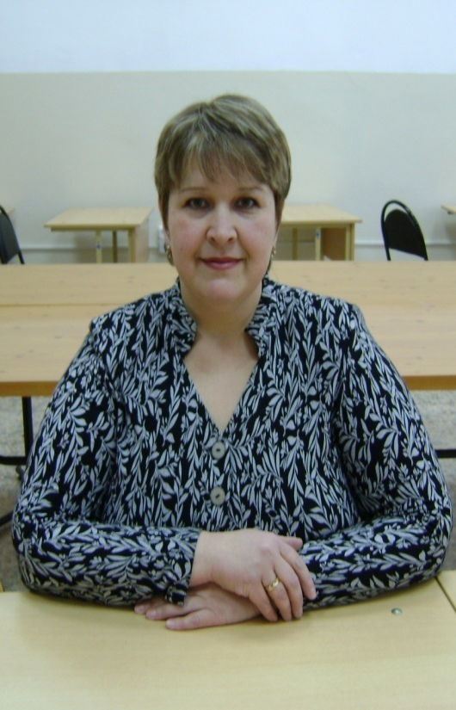
Учитель дополнительного образования
Концертмейстер
Общий и педагогический стаж работы 30 лет
Квалификационная категория высшая
Образование высшее КГПУ
Двали Вера Геннадьевна

Slide 12
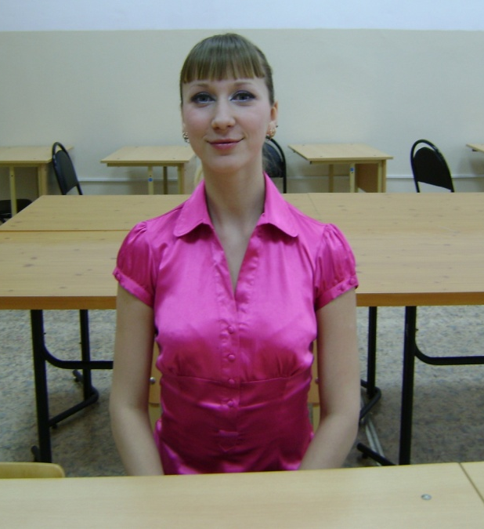
Учитель дополнительного образования
Общий стаж работы 7 лет
Педагогический стаж работы 7 лет
Квалификационная категория
Образование средне-специальное КМУ
Королькова Ксения Владимировна

